Slide 1
Nekrozitan enterokolit

Slide 2
Nekrozitan enterokolit
Genellikle doğumu izleyen ilk hafta
NEK’e predispozan faktörler
Prematürite
Prenatal
EMR
Fetal distress, deselerasyon, umblikal kan akımı azalması
Eklempsi, preeklemsi
Plesental sorunlar
Diabetik anne
Natal
Asfiksi
Fetal distres
Uzamış eylem
Postnatal
sepsis,
hipotermi,
mekonyum aspirasyonu, neonatal pneumoni, ıslak akciğer
umblikal ven ve arter kateterizasyonu öyküsü olan,
yüksek konsantrasyonlu mamalarla beslenen,
yenidoğan ünitesinde yatan ve ventilasyon ve dolaşım desteği alan
Konjenital kalp hastalığı olanlarda

Slide 3
Nekrozitan enterokolit
Hasta yenidoğan bebeklerin hastalığı
Patojen bakterilerle kolonize olmuş GIS
Beslenmiş bebek, bakteri çoğalması için uygun ortam
İskemi ve hipoksiye bağlı intestinal mukozal nekroz
Bakterilerin bu nekroz alanından
barsak duvarına invazyonu
.

Slide 4
Nekrozitan enterokolit
Klinik tablo
Evre I
Beslenme intoleransı, kirli rezidüler, safralı kusma
Hafif distansiyon
ADBG de ödemli peristaltizmi bozulmuş barsaklar, gaz distansiyonu
Evre II
Safralı NG drenajı
rektal kanama ile
abdominal distansiyon,hassasiyet
ADBG de pneumotozis intestinalis

Slide 5
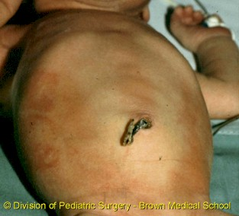
Nekrozitan enterokolit
Evre III
Genel durum bozukluğu, trombositopeni, elektrolit dengesizliği
karın duvarında hiperemi ve ödemin belirmesi
Portal vende hava
Karında serbest hava görülebilir.(pneomoperitoneum)
Karın grafisinde genişlemiş içi gazla dolu barsak segmentlerinin bir dizi radyogramda aynı yerde durması gangrenöz bağırsak olduğunu düşündürür.

Slide 6
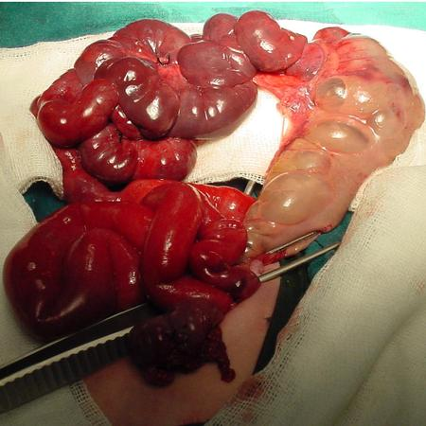

Slide 7
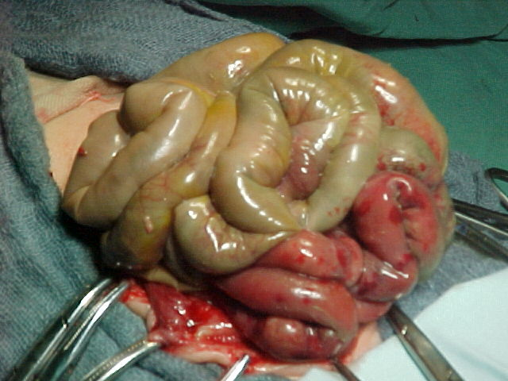

Slide 8
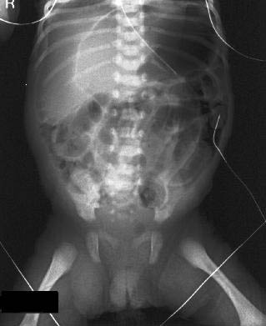
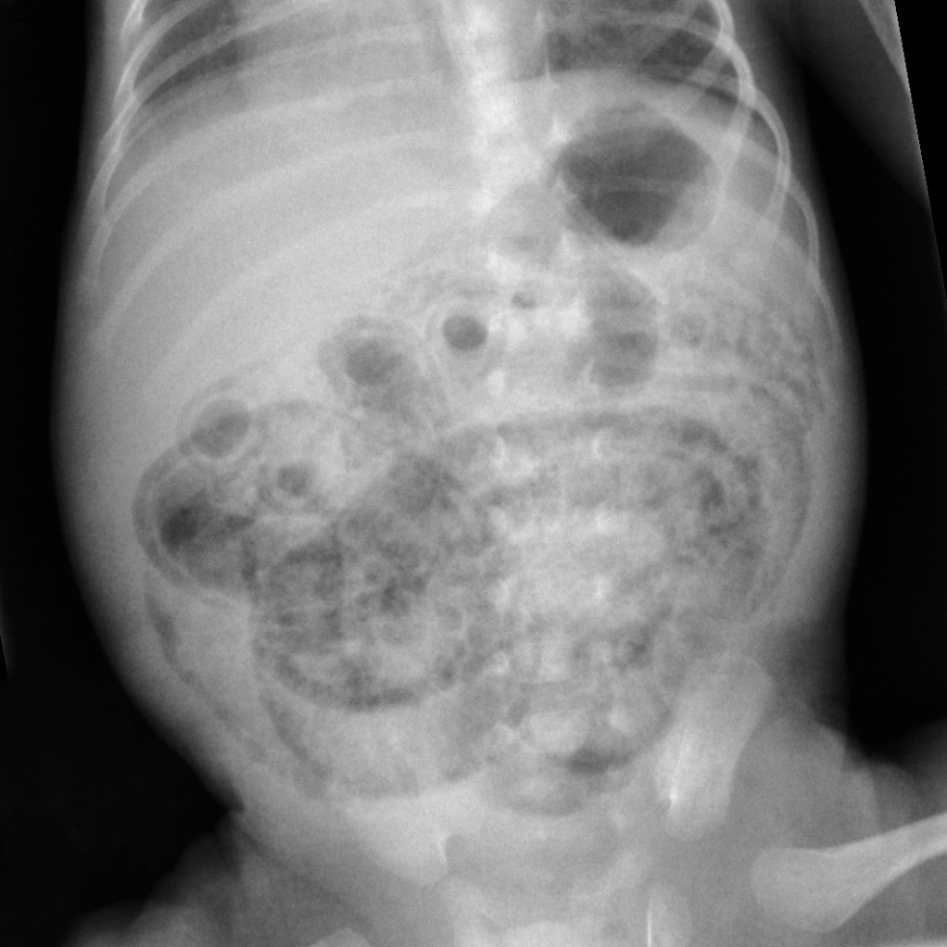

Slide 9
Pnömotozis intestinalis

Slide 10
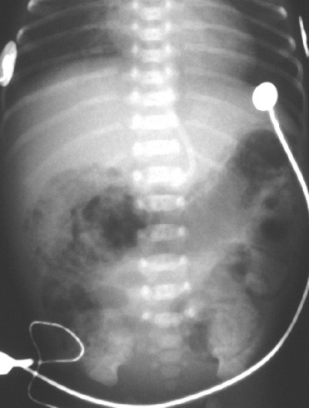
Pnömotozis intestinalis

Slide 11
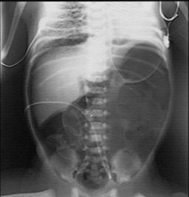
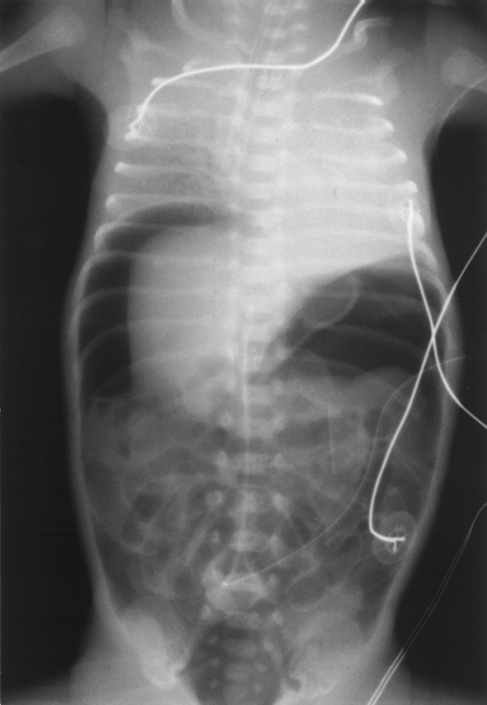
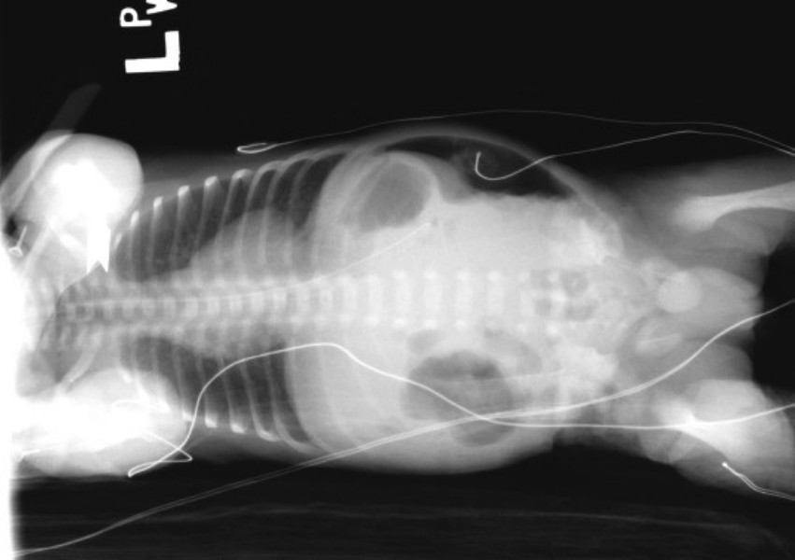
Pneumoperitoneum

Slide 12
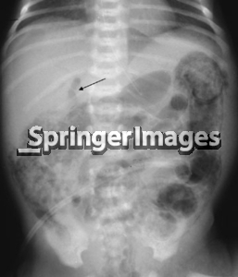
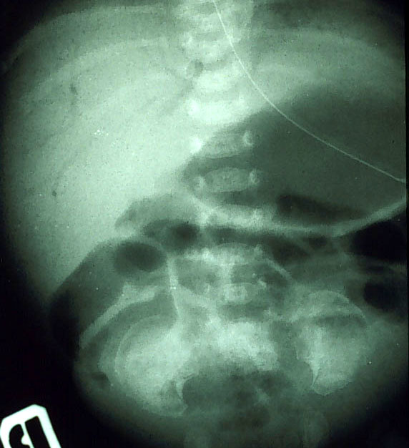
Portal vende hava

Slide 13
NEK-Tedavi
*oral beslenmenin kesilmesi ve nazogastrik aspirasyon ile barsakların dinlenmeye bırakılması
*paranteral sıvı ve elektrolitlerle ve kan verilerek destekleyici tedavi
*özellikle gram negatif ve anaerobları kapsayan geniş spektrumlu antibiyotik tedavisi
*gereğinde ventilasyon ve dolaşım desteği sağlanması

Slide 14
NEK- Cerrahi tedavi
Cerrahi tedavi endikasyonları
1.Peritonda serbest hava bulunması
2. Genel ve yerel peritonit bulguları
3. Karında apse olduğu düşünülen kitle saptanması
4.Dizi radyogramlarda hep aynı yerde duran denişlemiş barsak segmentleri
5.Karında giderek artan duyarlılık
6. Hastanın genel durumunun bozulması

Slide 15
NEK’de Cerrahi tedavi ilkeleri
Perforasyonlarda basit onarım veya küçük bir barsak segmenti çıkarılarak uç uça anastomoz yapılabilir.
Peritonit ağır ve yaygınsa enterostomi yapılması daha uygundur.
Gangren çok uzun bir barsak segmentinin çıkarılmasını gerektiriyorsa önce kesin sınırlara kadar olan bölüm çıkartılır.
Kuşkulu bölümlere 24 saat sonra yeniden bakılır.

Slide 16
NEK komplikasyonları
Kısa barsak sendromu
Kolon darlıkları

